Slide 1
軟體工程期中報告
組別:第十組
組員:林婉盈
邱湘婷
謝貿丞

Slide 2
簡介
背景:
動機說明:剛到一個新環境時，我們總會花一段時間熟悉方向和標的物，對於
某些人來說，認路的過程很快，但是對於另一部份的人來說，認路是
一件緩慢而痛苦的學習過程。
目的:為了讓對校園不熟悉的人(如:考生、校外人士...等)，能立即到達目的地，
所以我們想做一個校園導航的app，來處理這個問題。

Slide 3
簡介
需求分析: 1.校園版Google Map，有導航、定位和地圖功能，能夠以教室名稱、實驗室或
研究室名稱定位
2.管理該教室的單位（利於借還鑰匙以及回報教室狀況 ex.報修）以及各單位的辦公
時間
3.快速導覽欄位：餐廳、球場、宿舍、行政單位、教室、吸煙區
4.向朋友分享目前所在的位置，在茫茫人海中，還是找的到彼此
5.問題回報服務功能
構想說明:我們希望能夠開發一款APP，能夠幫助使用者即時定位目前位置並
搭配導航指引功能，只要輸入教室或是標的名稱，就能立即開始導航
，幫助使用者到達目的地。

Slide 4
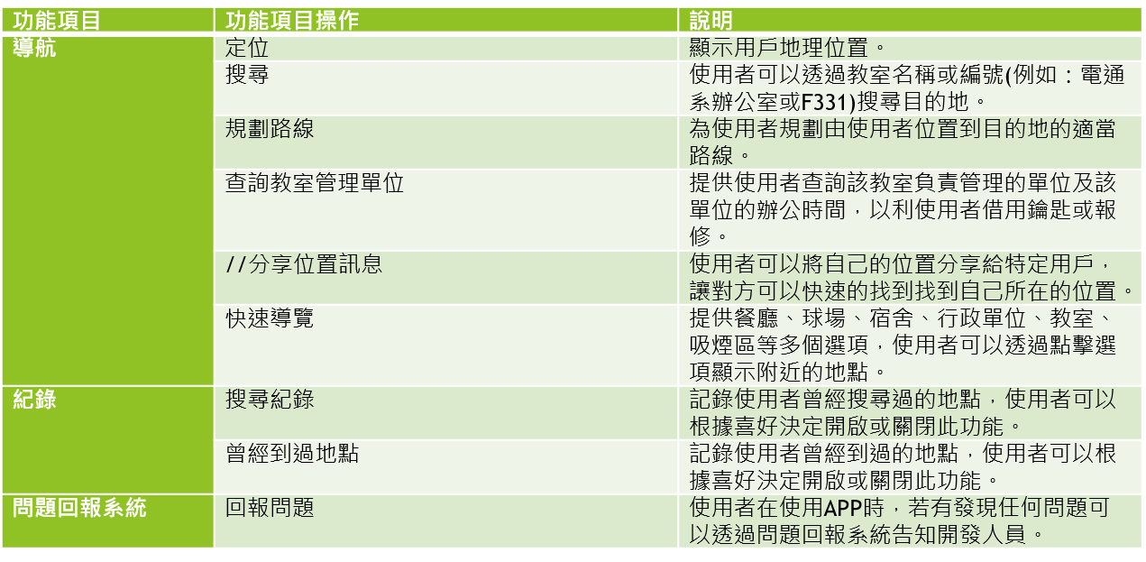
功能項目說明表

Slide 5
功能項目說明表

Slide 6
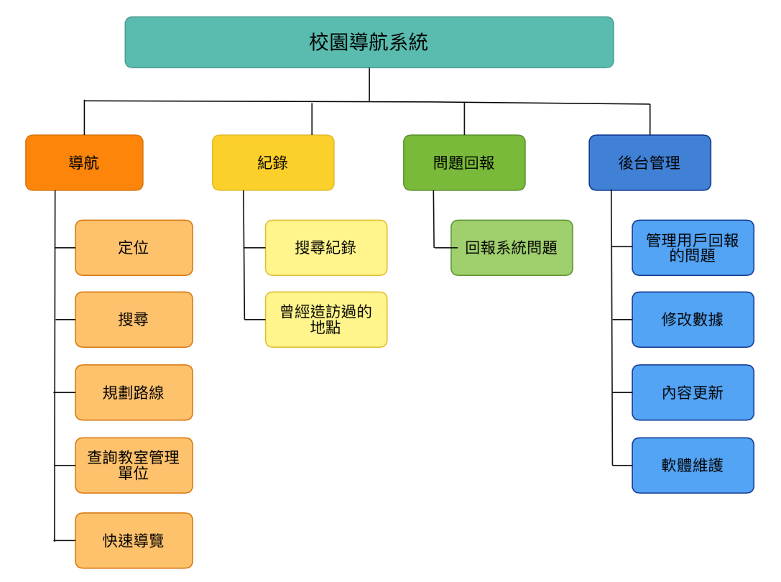
系統架構

Slide 7
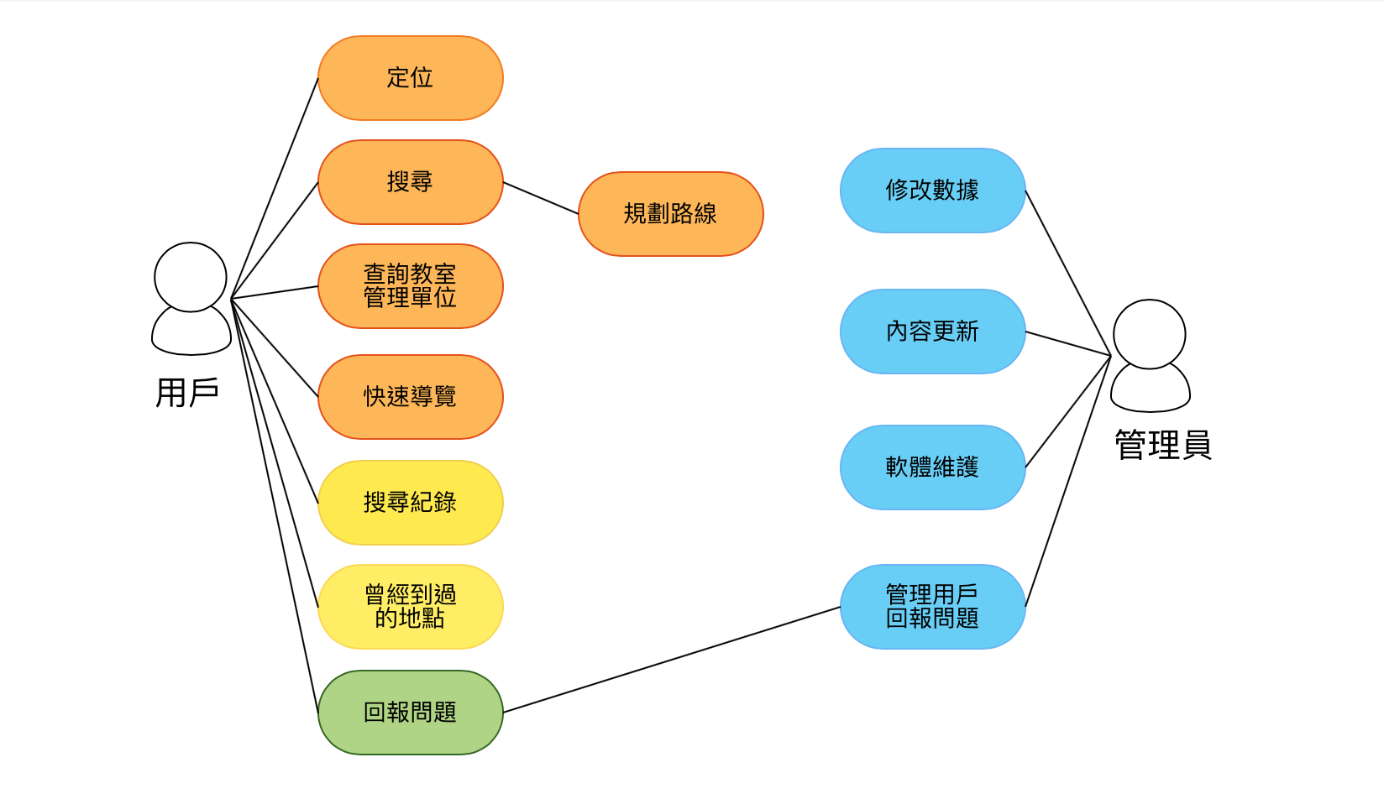
使用者案例圖

Slide 8
Resource Required
工具
人員分配

